Slide 1
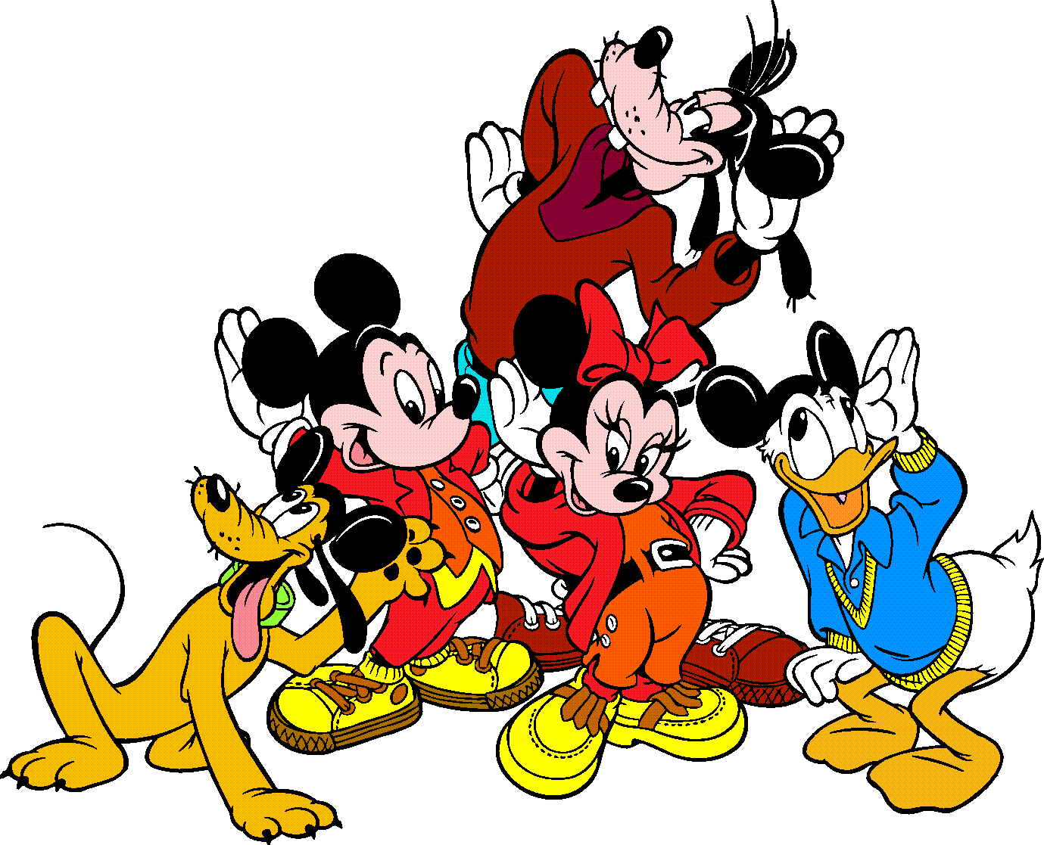
Topolino e…
i gradi dell’ aggettivo qualificativo

Slide 2
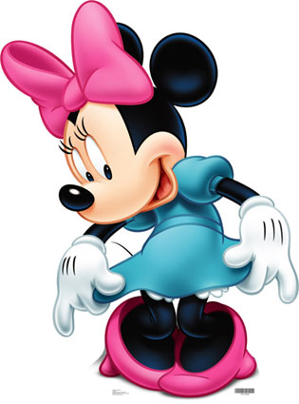
Minnie è simpatica

Slide 3
SIMPATICA
AGGETTIVO QUALIFICATIVO FEMMINILE SINGOLARE
DI GRADO POSITIVO

Slide 4
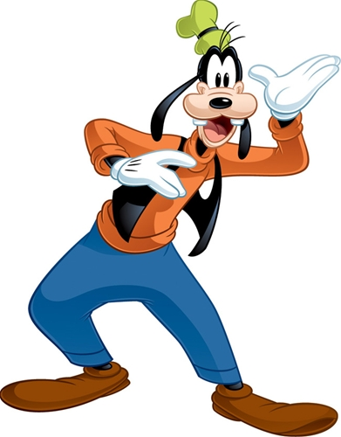
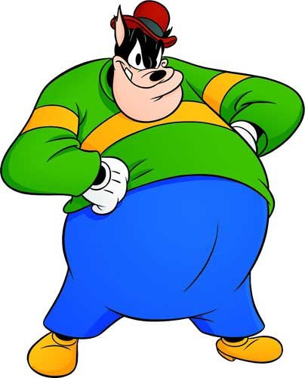
PIPPO E’ PIU’ SIMPATICO DI PIETRO

Slide 5
PIU’ SIMPATICO
AGGETTIVO QUALIFICATIVO MASCHILE SINGOLARE
Di grado comparativo di maggioranza

Slide 6
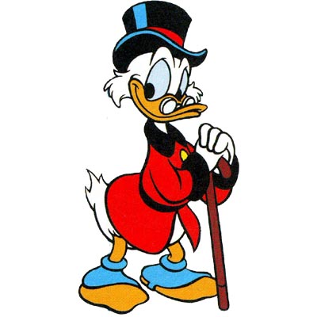
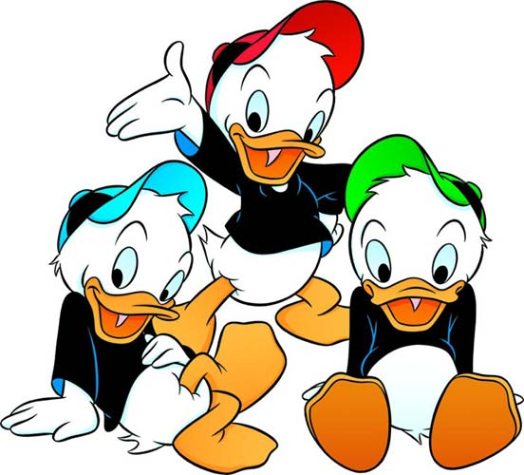
Paperone è meno simpatico di qui quo qua

Slide 7
Meno simpatico
Aggettivo qualificativo maschile singolare
Di grado comparativo di minoranza

Slide 8
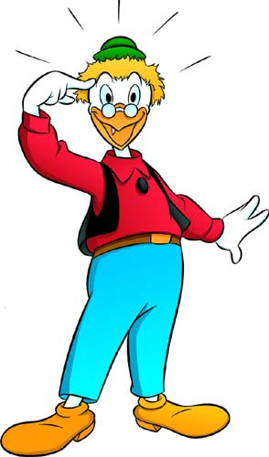
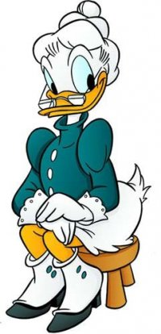
Archimede pitagorico è simpatico come
Nonna papera

Slide 9
Simpatico come
Aggettivo qualificativo maschile singolare
Di grado comparativo di ugualianza

Slide 11
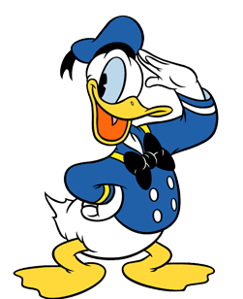
PAPERINO è IL PIù SIMPATICO

Slide 12
IL Più SIMPATICO
AGETTIVO QUALIFICATIVO, MASCHILE, SINGOLARE
DI GRADO SUPERLATIVO RELATIVO

Slide 13
Qui Quo Qua sono simpaticissimi

Slide 14
simpaticissimi
AGGETTIVO QUALIFICATIVO , MASCHILE , PLURALE
Di grado superlativo assoluto

Slide 15
Archimede è molto simpatico

Slide 16
Molto simpatico
Aggettivo qualificativo , maschile , singolare
Di grado superlativo assoluto

Slide 17
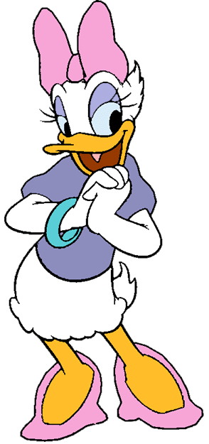
Paperina è simpatica simpatica

Slide 18
Simpatica simpatica
Aggettivo qualificativo , femminile , singolare
Di grado superlativo assoluto

Slide 19
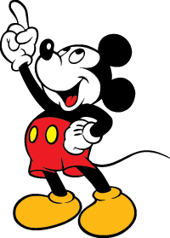
Topolino è ultrasimpatico

Slide 20
Ultrasimpatico
AGGETTIVO QUALIFICATIVO , MASCHILE , SINGOLARE
Di grado superlativo assoluto

Slide 21
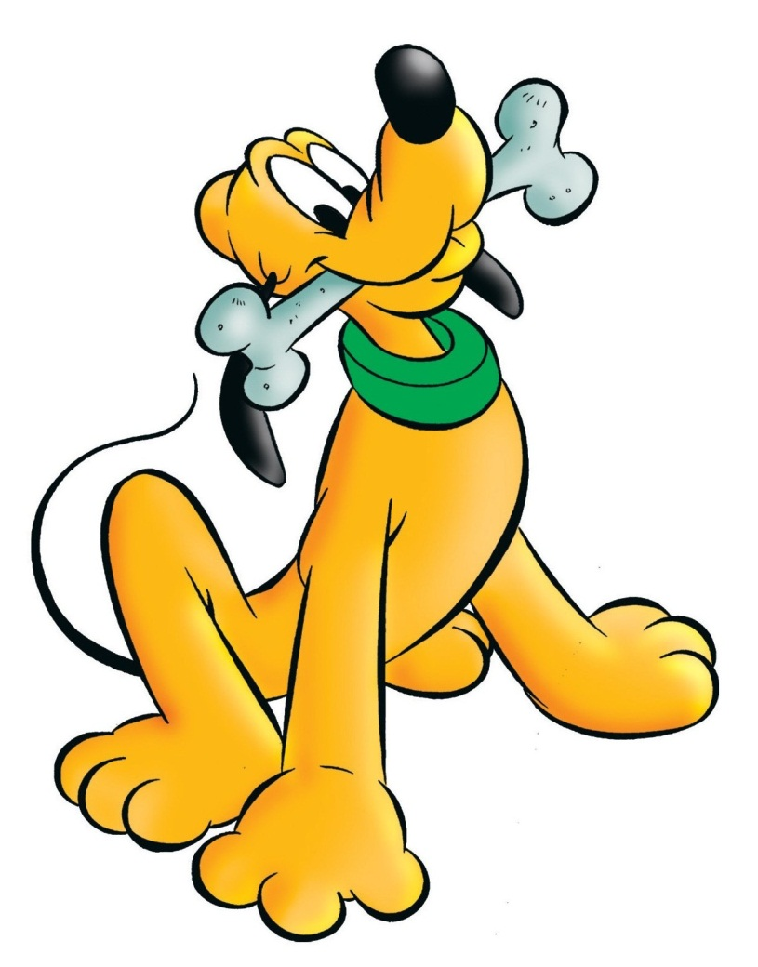
Pluto è arcisimpatico

Slide 22
Arcisimpatico
AGGETTIVO QUALIFICATIVO , MASCHILE , SINGOLARE
Di grado superlativo assoluto

Slide 23
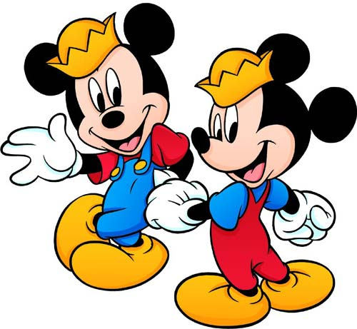
Tip e Tap sono assai simpatici

Slide 24
Assai simpatici
AGGETTIVO QUALIFICATIVO , MASCHILE , PLURALE
Di grado superlativo assoluto

Slide 25
DI GRADO COMPARATIVO
MINORANZA
UGUALINZA
MAGGIORANZA
Più SIMPATICO
MENO SIMPATICO
SIMPATICO COME

Slide 26
Di grado superlativo
Superlativo assoluto
Superlativo relativo
Il più simpatico
Simpaticissimo

Slide 27
Bye Bye!

